Slide 1


DIGITÁLNÍ UČEBNÍ MATERIÁL
Číslo projektu | CZ.1.07/1.5.00/34.0124
Název projektu DUM | Škola budoucnosti s využitím IT VY_10 _INOVACE_ZBO5
Název školy | SPŠ a SOŠGS Most
Předmět | ZBOŽÍZNALSTVÍ
Tematický okruh | Poživatiny
Téma | Sacharidy, vitamíny, minerální látky
Ročník | 1.
Jméno autora | Jaroslava Kapalínová
Datum tvorby | 7.12.2012
Anotace | Žáci se seznámí s významem látek obsažených v potravinách. Materiál je určen pro žáky 1. ročníku obor prodavačské práce, prodavač do předmětu „Zbožíznalství“.

Slide 2
SACHARIDY, VITAMÍNY, MINERÁLNÍ LÁTKY

Slide 3

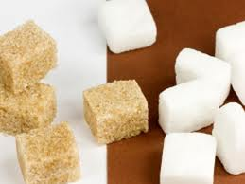
Cukry (sacharidy, glycidy)
jsou zdrojem tepelné energie
rozdělení:
Monosacharidy :/jednoduché cukry/
glukosa – hroznový cukr
fruktóza – ovocný cukr
Disacharidy: (oligosacharidy)/dva cukry/
laktóza – mléčný cukr
maltóza – sladový cukr
sacharóza – řepný cukr
Polysacharidy:/více cukrů- složené/
škrob
celulóza (vláknina)
při větší konzumaci způsobí nemoci /cukrovku, kažení zubů, nadváhu/

Slide 4
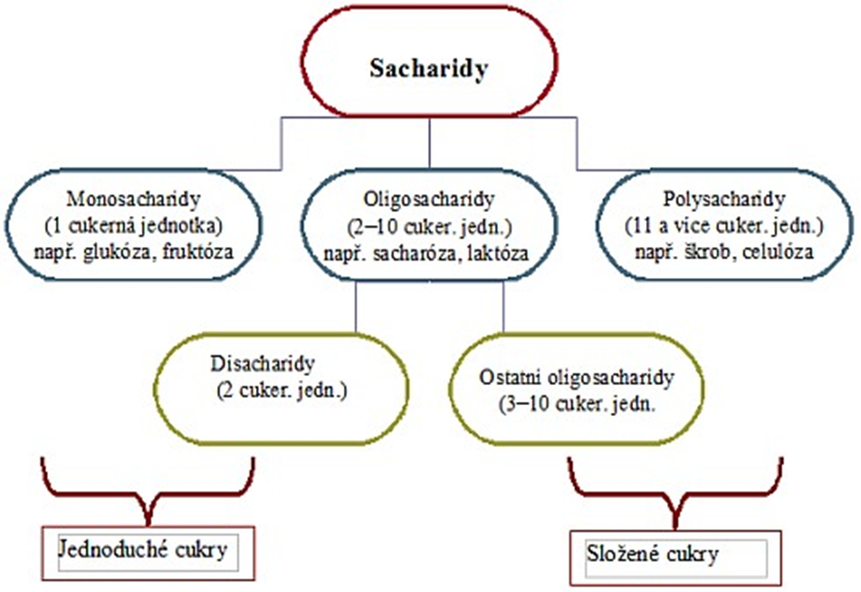
SCHÉMA SACHARIDŮ

Slide 5
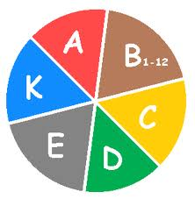
Vitamíny
organismus si je neumí vytvořit sám, musíme je přijímat potravou
Rozdělení:
1.rozpustné ve vodě – B (B₁ – B₁₂), C, (PP, H)
př. luštěniny, obiloviny, ovoce, zelenina
2.rozpustné v tucích - A,D,E,K
př. maso/ všechny druhy- jatečné,
zvěřina, drůbež, ryby/,
vejce,
mléko-výrobky z mléka/,
tuky

Slide 6

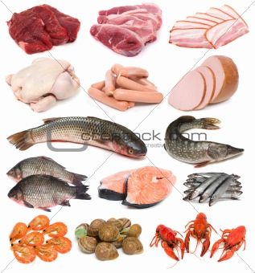
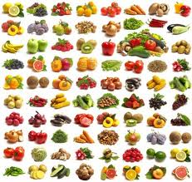
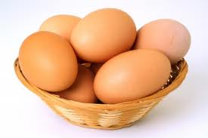

Slide 7
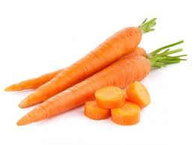
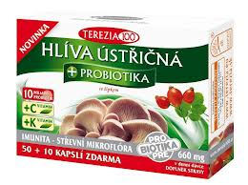
POJMY SOUVISEJÍCÍ S VITAMÍNY
PROVITAMÍN – Z NĚHOŽ SE V TĚLE VYTVOŘÍ VITAMÍN (KAROTEN – PROVITAMÍN A)
HYPOVITAMINÓZA – ZNAMENÁ NEDOSTATEK VITAMÍNŮ V POTRAVINĚ (V ORGANISMU SE PROJEVUJE MALÁTNOSTÍ, NECHUCENSTVÍM..)
AVITAMINÓZA - VITAMÍNY CHYBÍ ZCELA V POTRAVINĚ (V ORGANISMU SE PROJEVUJE ŠEROSLEPOST, NERVOVÉ PORUCHY, KŘIVICE…)
FORTIFIKACE – PŘIDÁVÁNÍ VITAMÍNŮ DO POTRAVINY /PŘESNÍDÁVKY, NEALKOHOLICKÉ NÁPOJE, TĚSTOVINY, OLEJE …)

Slide 8
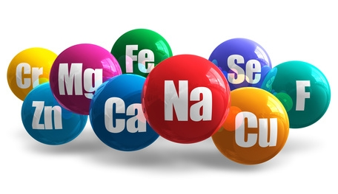
Minerální látky
jsou to soli různých prvků
nejdůležitější :
Ca - vápník - mléko,
P – fosfor–obiloviny, luštěniny, ovoce, zelenina
K – draslík - obiloviny, ovoce, zelenina
Fe – železo – ovoce(jahody),zelenina(špenát)
I - jód - rybí maso, přidává se do soli
F - fluor - rybí maso

Slide 9

ZDROJE
Josef Kavina, ZBOŽÍZNALSTVÍ potravinářského zboží pro 1. ročník středních odborných učilišť a integrovaných středních škol učebního oboru prodavač – prodavačka, zaměření pro potravinářské zboží a pro smíšené zboží, Praha: nakladatelství IQ, 1996,
http://fitness-flora.info/vyziva/sacharidy-2
http://www.lecitelska-poradna.cz/Vitaminy-mineraly.html
http://t0.gstatic.com/images?q=tbn:ANd9GcRo3SxIAJOJ5uTPC2UtijK8FZi25YVxmnjKI3e0sL686ZFWuukZlA
http://t3.gstatic.com/images?q=tbn:ANd9GcSA9sAHsOOqLwpJCsNhi-JRRWh96k9XDMB7K3-OJ6bylXnrdTT4
http://t1.gstatic.com/images?q=tbn:ANd9GcT1lpfjLVp8Vlj_EcSdgStdL5YhGt6X4S1YRte_wNhtHT8kEzAn
http://www.ekoworld.cz/vitaminy-ziviny-a-mineraly/c-1367/
http://t1.gstatic.com/images?q=tbn:ANd9GcRvQtAF1wg90RiqXOPHpJomP72X7YDAjQiI2xcco23jKLiky6cZ
http://t2.gstatic.com/images?q=tbn:ANd9GcRn8cJVCwO2fkpY6xeqNAKvgh7ey4-iARUBX28hTnGDUr1lx4AA
http://t1.gstatic.com/images?q=tbn:ANd9GcT04AYDA7jHpapfWe5IGxsCVwq5X7sIR9NKsnPK6tVClCGDHpp9Vw
http://www.crestock.com/image/425959-Meat-fish-and-seafood.aspx
http://t1.gstatic.com/images?q=tbn:ANd9GcS1RvSwI9dKAlffYdyfk2pCVJ6cFYDjZFGJThRTiKPqZPbFPbZ2
http://t0.gstatic.com/images?q=tbn:ANd9GcSBvlaqBMZHFf6aHOVd_B8NFz0vzP5mOgfvXyHghBOyXs8qGzMi

Slide 10
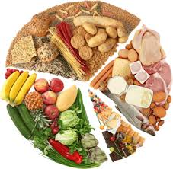
KONEC
„Autorem materiálu a všech jeho částí , není-li uvedeno jinak, je Jaroslava Kapalínová

